Slide 1
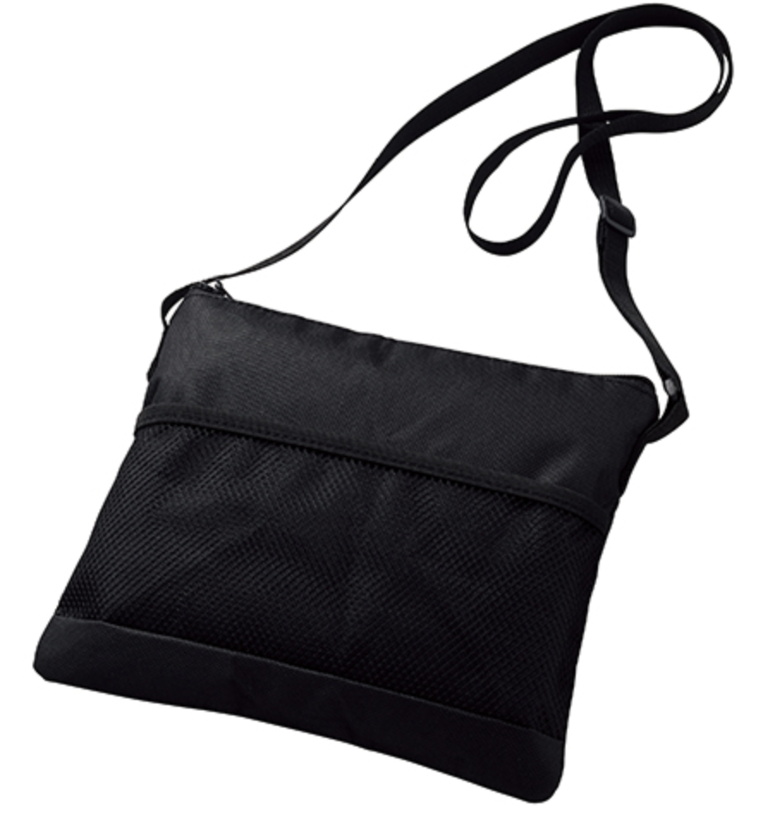
【提案書】
デイリーサコッシュ
特徴
お財布やスマホを入れて街歩きやサイクリングするには最適な、見た目はシンプルなためどんなファッションにもマッチするサコッシュです。さまざまシーンで便利に活用できますのでおすすめです。
納期
納期スペース
仕様
素 材：本体/ポリエステル(PVCコーティング)
ショルダーストラップ・ファスナー・アジャスター/ポリプロピレン
サイズ：本体/約24×0.3×21cm
ショルダーストラップ/全長約55?110cmまで調節可能
（包装形態：ポリ袋入り）
重 量：69g
お見積
お見積りスペース

